Slide 1

해시와 브루트포스 PPT
발표 시작 할게용~
박성웅

Slide 2
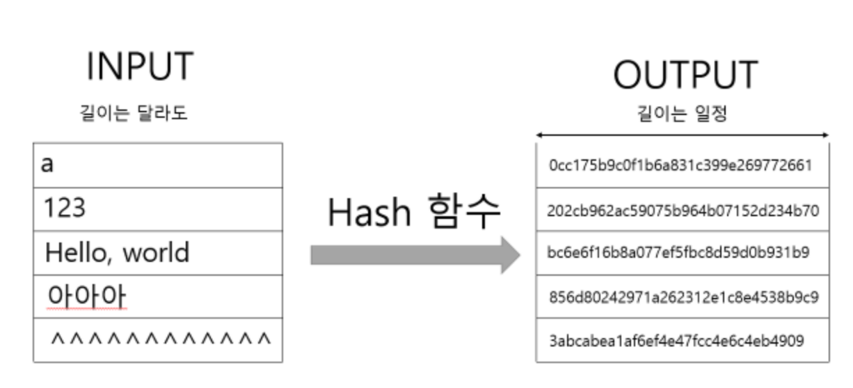


무슨 암호로 바뀌어버림

Slide 3

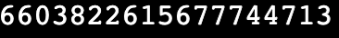
무슨 암호로 바뀌어버림

Slide 4


결과는 not over , 하지만, 그 안에서 랜덤
윈터 뽑기(랜덤박스)
운 좋으면 한번에 뽑거나,
나쁘면 맨 끝에 나옴.
O(1)

Slide 5
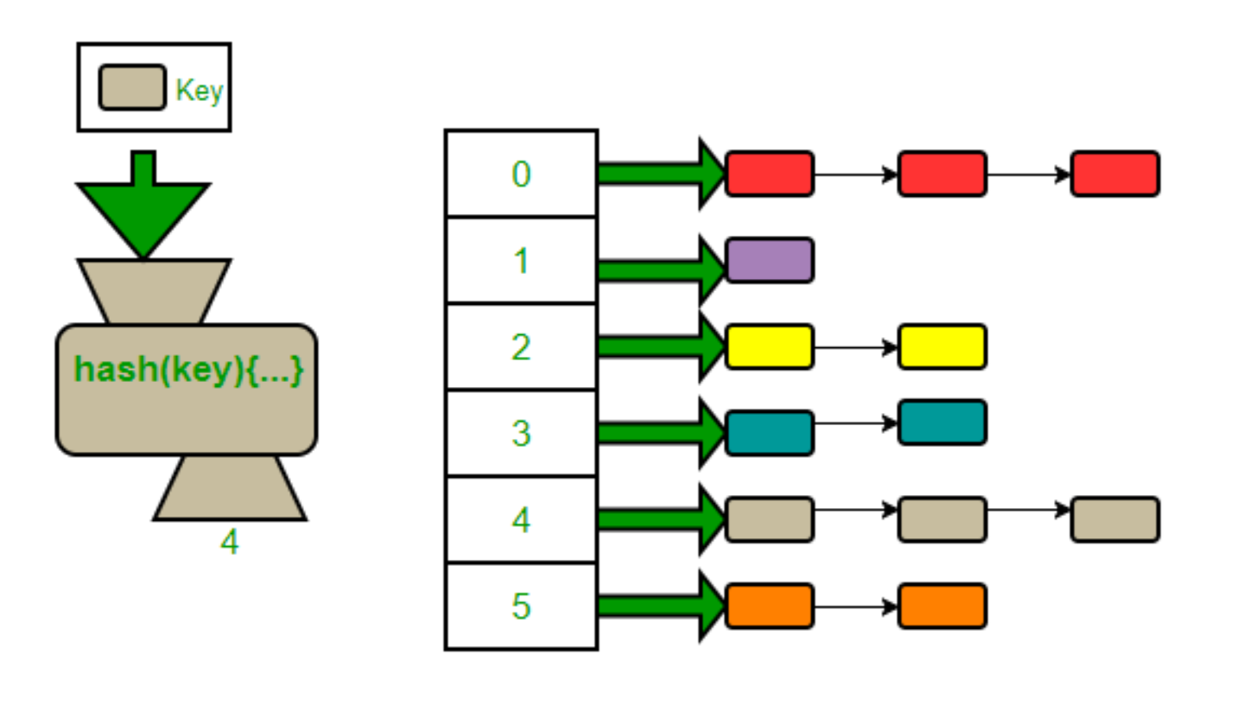
index->linked list

Slide 6
해시 충돌->O(N)

Slide 7
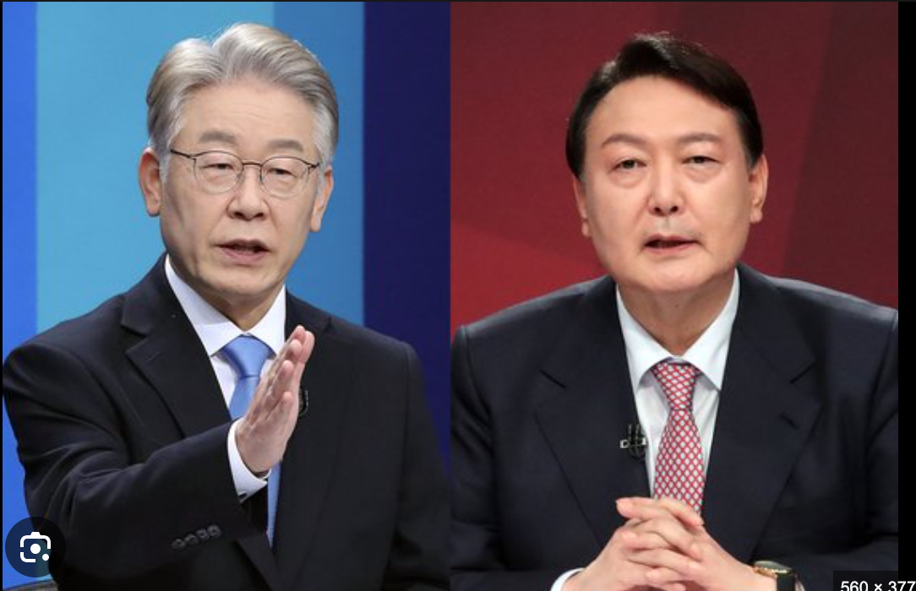
투표를 했습니다.(활용 예시)
{”KEY”: VALUE”, “홍길동”: “윤X열”}

Slide 8

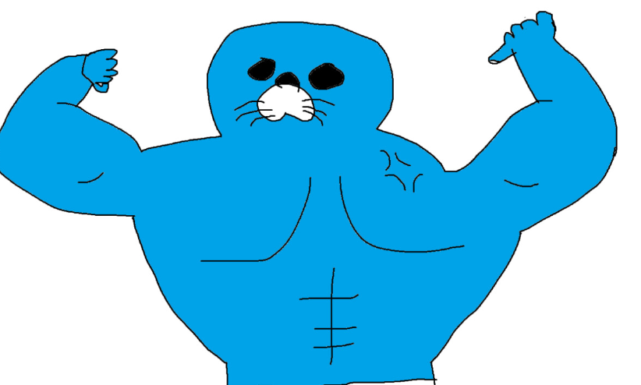
브루트포스
Brute(동물)
Force(힘)
무식하게 힘쓰는 알고리즘->모든 경우의 수를 탐색

Slide 9
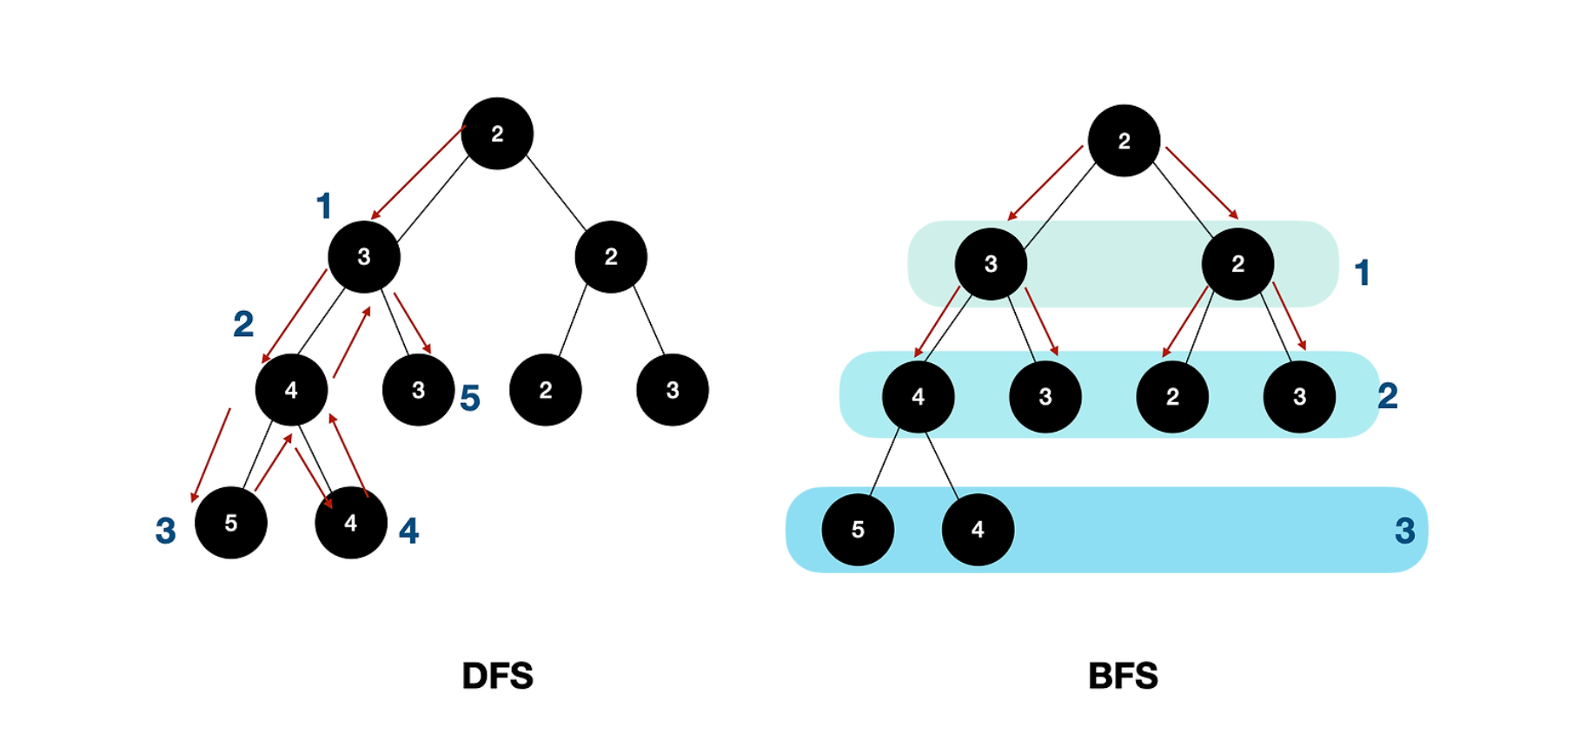
브루트포스
선형 구조->순차 탐색(그냥 for문쓰는 정렬)
비선형 구조->DFS(넓이 우선 탐색), BFS(깊이 우선 탐색)

Slide 10
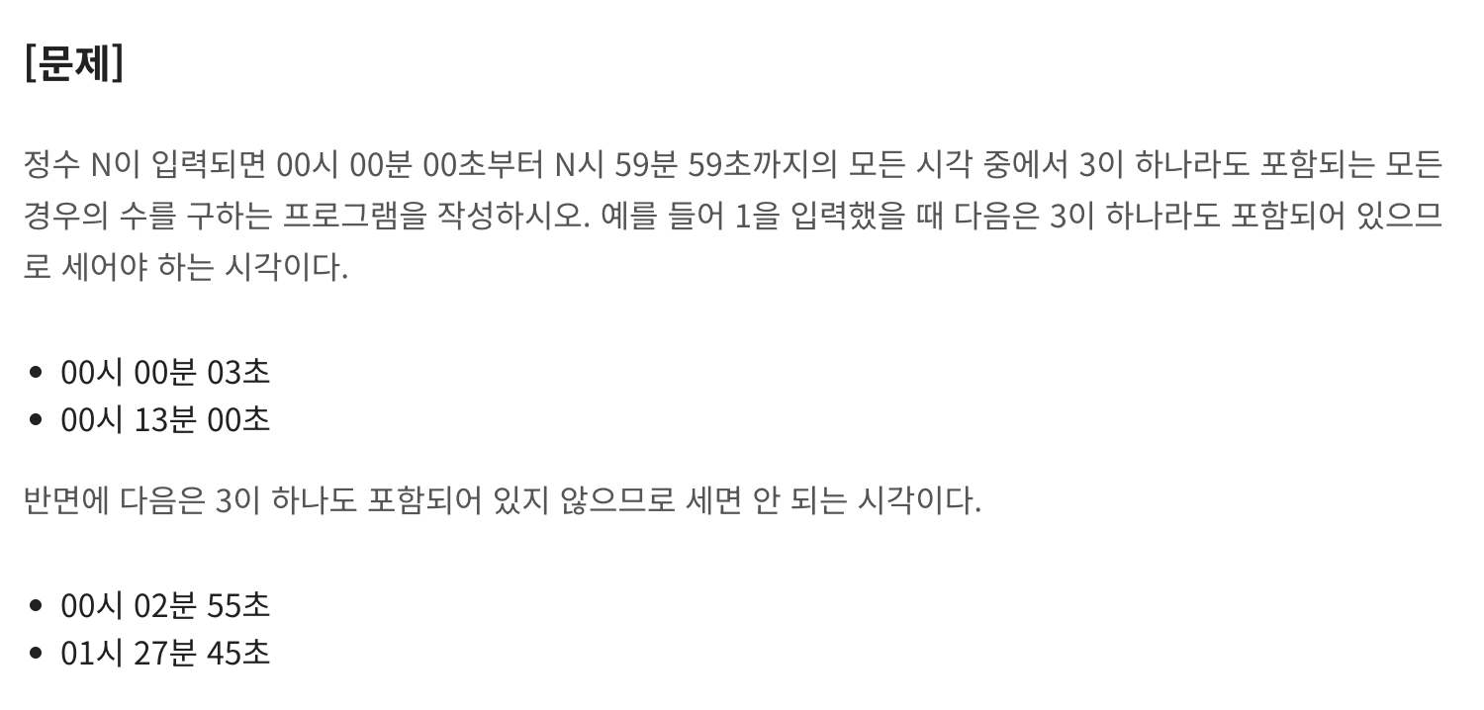
브루트포스

Slide 11
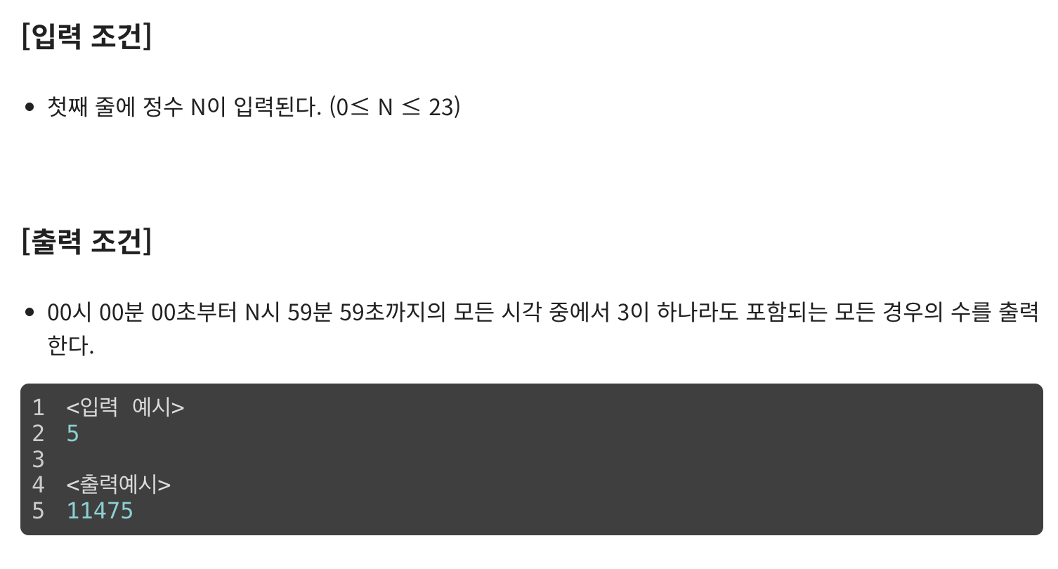
브루트포스

Slide 12
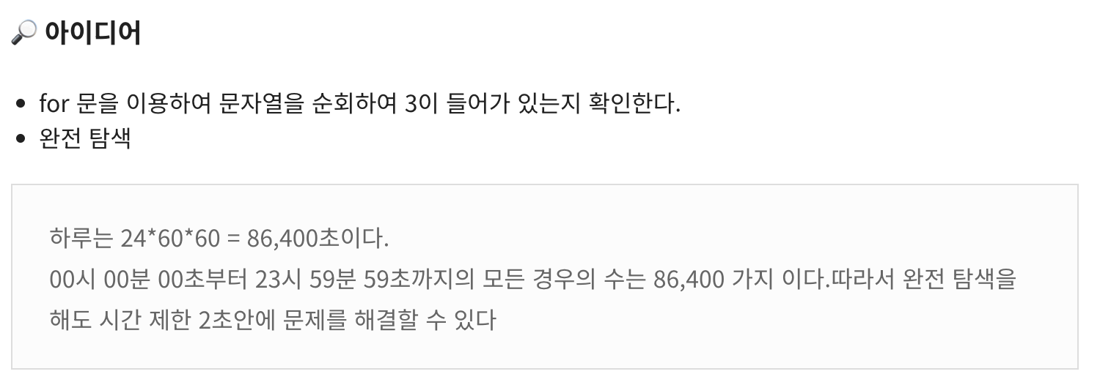
브루트포스

Slide 13
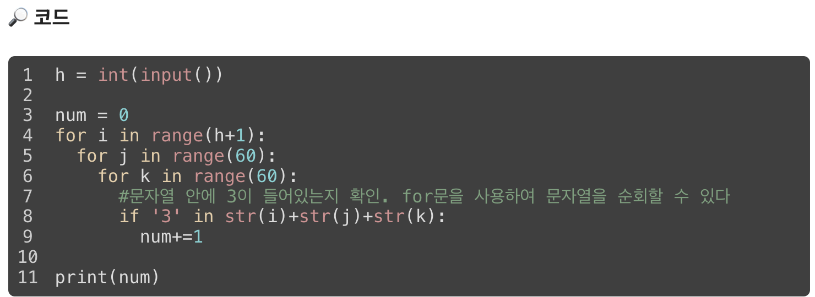
브루트포스

Slide 14
THANK YOU

